Slide 1
Komposisi Fungsi

Slide 2
Penggabungan operasi dua fungsi secara berurutan akan menghasilkan sebuah fungsi baru.
Penggabungan tersebut disebut komposisi fungsi dan hasilnya disebut fungsi komposisi.

Slide 3
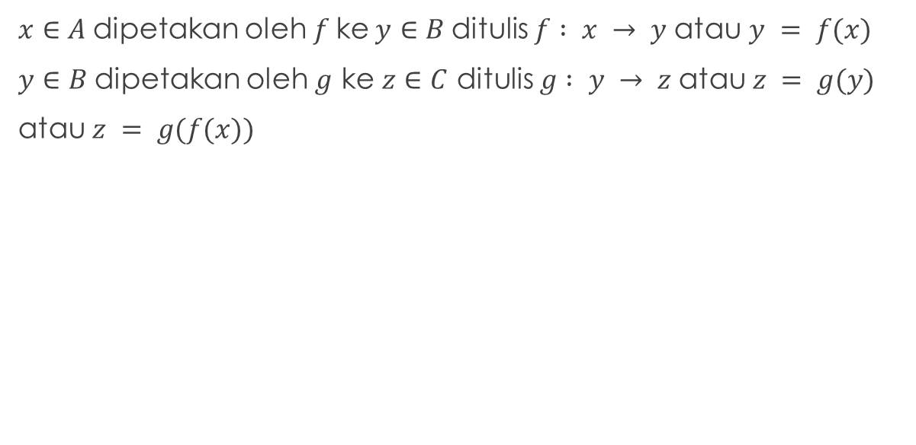
A
B
C
f
g
$x∈A$dipetakan oleh$f$ke $y∈B$ditulis $f : x → y$atau $y = f(x)$
$y∈B$dipetakan oleh $g$ ke $z∈C$ ditulis $g : y → z$atau $z = g(y)$
atau $z = g(f(x))$
x
y
z

Slide 4
A
B
C
maka fungsi yang memetakan
x ∈ A ke z ∈ C
adalah komposisi fungsi f dan g
ditulis (g o f)(x) = g(f(x))
f
g
x
y
z
g o f

Slide 5
contoh
f : A → B dan g: B → C
didefinisikan seperti pada gambar
Tentukan (g o f)(a) dan (g o f)(b)
A
B
C
f
g
a
b
p
q
1
2
3

Slide 6
jawab
(g o f)(a) = ?
f(a) = 1 dan g(1) = q
Jadi (g o f)(a) = g(f(a)) = g(1)=q
B
A
C
f
g
a
b
p
q
1
2
3

Slide 7
(g o f)(b) = ?
f(b) = 3 dan g(3) = p
Jadi (g o f) = g(f(b)) = g(3) = p
A
B
C
f
g
a
b
p
q
1
2
3

Slide 8
contoh
Diketahui g(f(x)) = f(g(x)).
Jika f(x) = 2x + p dan
g(x) = 3x + 120
maka nilai p = … .

Slide 9
jawab
f(x) = 2x + p dan g(x) = 3x + 120
g(f(x)) = f(g(x))
g(2x+ p) = f(3x + 120)
3(2x + p) + 120 = 2(3x + 120) + p
6x + 3p + 120 = 6x + 360 + p
3p – p = 360 – 120
2p = 240 → p = 120

